Slide 1


Викторина по чтению
«В мире
книг»
Подготовила: Цулан Анна Викторовна
МБОУ СОШ №78, г. Краснодар

Slide 2
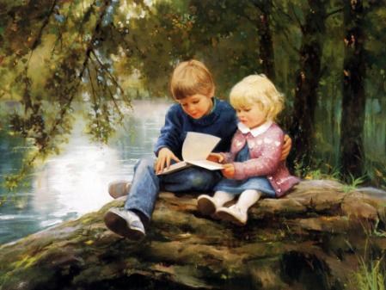
Правила викторины
- Выбери тему
- Выбери кол-во очков
- Ответь на вопрос
- Проверь себя
- Получи в награду звезду

Slide 3

Устное народное творчество
10
20
30
40
10
20
30
40
Литературная сказка
10
20
30
40
А. Н. Рыбаков «Кортик»
10
20
30
40
Л. Лагин
«Старик Хоттабыч»
10
20
30
40
Поэтическая тетрадь

Slide 4

Продолжи пословицу.
10
Нет друга – ищи, …
а нашёл – береги.
Возврат к списку тем

Slide 5
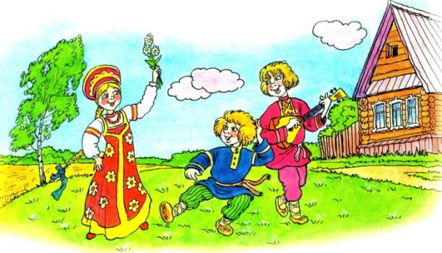


Устное народное творчество
20
Угадай мелодию.

Slide 6

Устное народное творчество
Отгадай загадку.
30
Кто может говорить на всех языках?
Эхо

Slide 7
Устное народное творчество
40
Как с английского переводится фольклор?
Народная мудрость.

Slide 8
Литературная сказка
Отгадай загадку.
10
И на мачеху стирала,
И горох перебирала
По ночам при свечке.
А спала у печки.
Хороша, как солнышко.
Кто же это?
Золушка

Slide 9
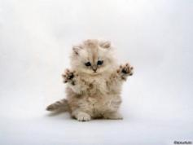


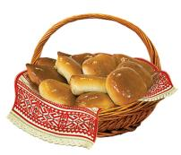
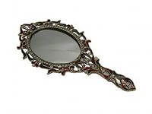

Литературная сказка
20
Узнай сказку по вещам
Ш. Перро «Кот в сапогах»
К. Чуковский «Телефон»
Сказка «Маша и медведь»
А. Пушкин «Сказка о мертвой царевне»

Slide 10
Литературная сказка
30
Из какой сказки отрывок?
Отец их, король той страны, женился на злой королеве, которая невзлюбила бедных детей. Им пришлось испытать это в первый же день: во дворце шло веселье, и дети затеяли игру в гости, но мачеха вместо разных пирожных и печеных яблок, которых они всегда получали вдоволь, дала им чайную чашку песку и сказала, что они могут представить себе, будто это угощение.
Г. Х. Андерсен «Дикие лебеди»

Slide 11
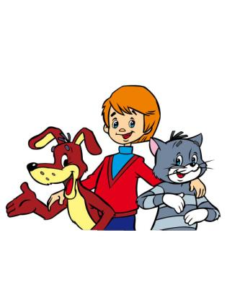
Литературная сказка
40
На чем ехали с железнодорожной станции в деревню Простоквашино дядя Фёдор и его друзья?
На тракторе

Slide 12
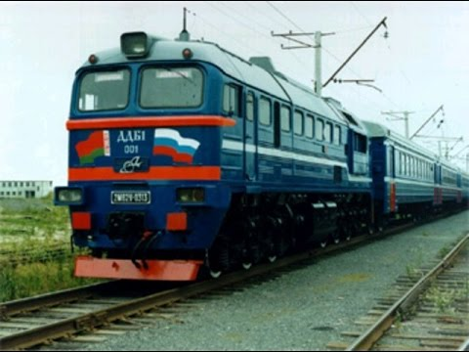
А. Н. Рыбаков «Кортик»
10
Как Генка добирался до Москвы?
В ящике под вагоном

Slide 13
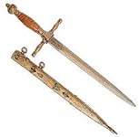
А. Н. Рыбаков «Кортик»
20
Кому принадлежал кортик?
Офицеру с линкора «Императрица Мария»

Slide 14
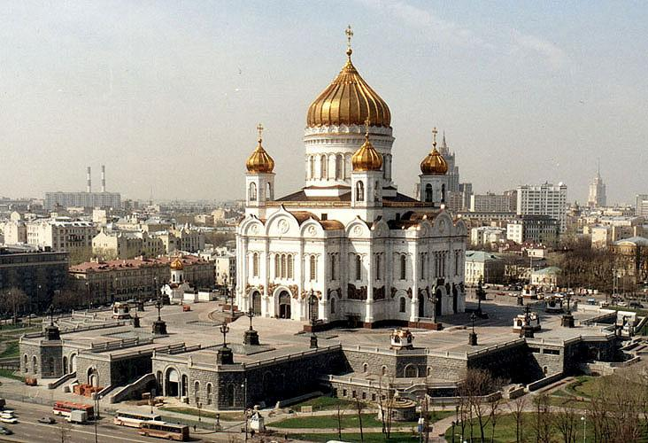
А. Н. Рыбаков «Кортик»
30
Какой храм мог видеть из окна своей квартиры в Москве Мишка?
Храм Христа Спасителя

Slide 15
А. Н. Рыбаков «Кортик»
Кого Рыбаков описывает следующим образом:
40
«молодой человек в длинной пожелтевшей бархатной толстовке с лоснящимся чёрным бантом и в узких брюках «дудочкой». У него длинный, тонкий нос и острый кадык… Растопыренной ладонью ежесекундно откидывает назад падающие на лицо длинные, прямые, неопределённого цвета волосы»?
Славку

Slide 16
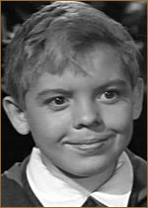
Л. Лагин «Старик Хоттабыч»
10
Учеником какого класса был Волька Костыльков?
6 «Б» класса

Slide 17

Л. Лагин «Старик Хоттабыч»
20
В кого превращался старик, когда огорчался?
В рыбку

Slide 18

Л. Лагин «Старик Хоттабыч»
30
Назовите полное имя Хоттабыча.
Гассан Абдуррахман ибн Хоттаб

Slide 19
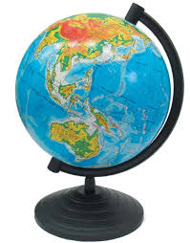
Л. Лагин «Старик Хоттабыч»
Про какую страну рассказывал Волька на уроке географии?
40
Про Индию

Slide 20
Поэтическая тетрадь
10
Кто автор этих строк?
Мороз и солнце; день чудесный!
Еще ты дремлешь, друг прелестный –Пора, красавица, проснись;
Открой сомкнуты негой взоры…
А. С. Пушкин

Slide 21
Поэтическая тетрадь
20
Басни И. А. Крылова
Какая из басен И. А. Крылова содержит мораль, соответствующую пословице «Без труда не выловишь и рыбку из пруда»?
«Стрекоза и Муравей»

Slide 22
Поэтическая тетрадь
30
Какие средства художественной
выразительности использованы в
данном отрывке?
Буря мглою небо кроет,
Вихри снежные крутя;
То, как зверь, она завоет,
То заплачет, как дитя…
Олицетворение

Slide 23
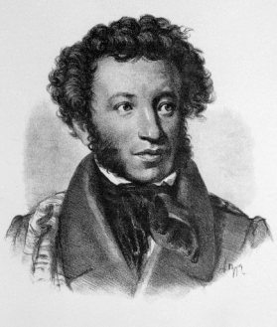
Поэтическая тетрадь
40
Биография А. С. Пушкина
Как назывался лицей, в котором обучался А. С. Пушкин?
Царскосельский лицей

Slide 24
Источники:
http://pushkin.ru/news/pushkin-news/interesnie-fakti-o-pushkine-1208.html
http://www.kostyor.ru/
http://www.detskiy-mir.net/
www.litmir.co
http://www.dzu-dzu.ru/khram-khrista-spasitelya
http://ru.wikipedia.org
http://us.123rf.com/450wm/lenm/lenm1111/lenm111100010/11197732-82.jpg
http://mp3xl.net/song/russkaya_narodnaya_vo_pole_bereza_stoyala/

